Slide 1
Bチーム
2023/04/13
掲示板 FuJi
藤元 鶴田 米本 岩﨑 石松 中嶋 松尾

Slide 2
サイト企画書
チーム名 | Bチーム
メンバ名 | 藤元 | 松尾 | 米本
 | 岩崎 | 中嶋
 | 石松 | 鶴田
企画の内容
企画タイトル | 掲示板 FuJi
ターゲットユーザー インターネットをよく使う人
サイト機能一覧 ・ログイン機能 ・新規登録機能 ・ユーザー情報設定機能 ・チャット機能 ・投稿機能 ・グループ作成機能

Slide 3
ペルソナを考慮したユーザー体験１ 名前 前田 茂 年齢 20 性別 ♂ 職業 専門学生3年生 収入 7万 学歴 筑紫台高等学校卒 家族構成 弟 居住地 筑紫野で実家暮らし 趣味 音楽ゲーム Minecraft 余暇の過ごし方 スロット 人間関係 友達が沢山いる 習慣 毎日YouTubeを見る よく買い物をする店 コンビニ 利用しているSNS twitter 好きなサイトやアプリ YouTube 所有するデバイス デスクトップパソコン iPhone iPad ストーリー 同じ学校の友達とコミュニケーションが苦手で掲示板でネットの人たちと コミュニケーションを取りたいと思い掲示板を利用した。
ペルソナを考慮したユーザー体験２ 名前 山田 絵理香 年齢 ２５歳 性別 ♀ 職業 主婦 収入 ３万 学歴 福岡第一高校 家族構成 夫、子供１人 居住地 東京 趣味 料理、家事 余暇の過ごし方 ドラマ鑑賞、映画鑑賞 人間関係 近所付き合いがある 習慣 不要なものをフリマアプリで売り捌く 良く買い物する店 スーパー、デパート 利用しているSNS twitter 好きなサイトやアプリ メルカリ、Amazon 所有するデバイス PC iPhone ストーリー 生活の役に立つ情報を掲示板で共有や情報収集をしたいと思い掲示板を利用した。

Slide 4
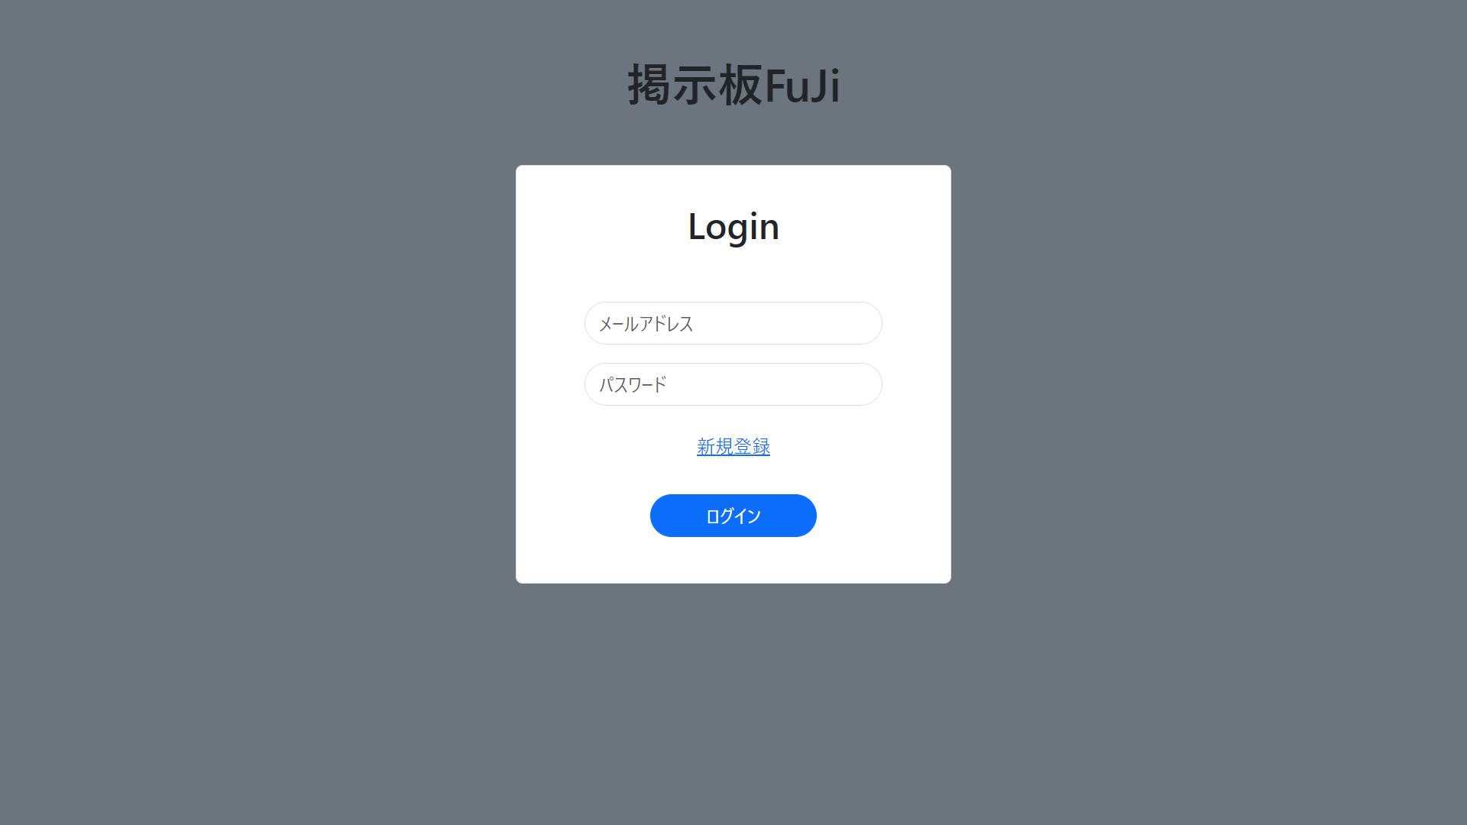
ログイン画面（予定）

Slide 5
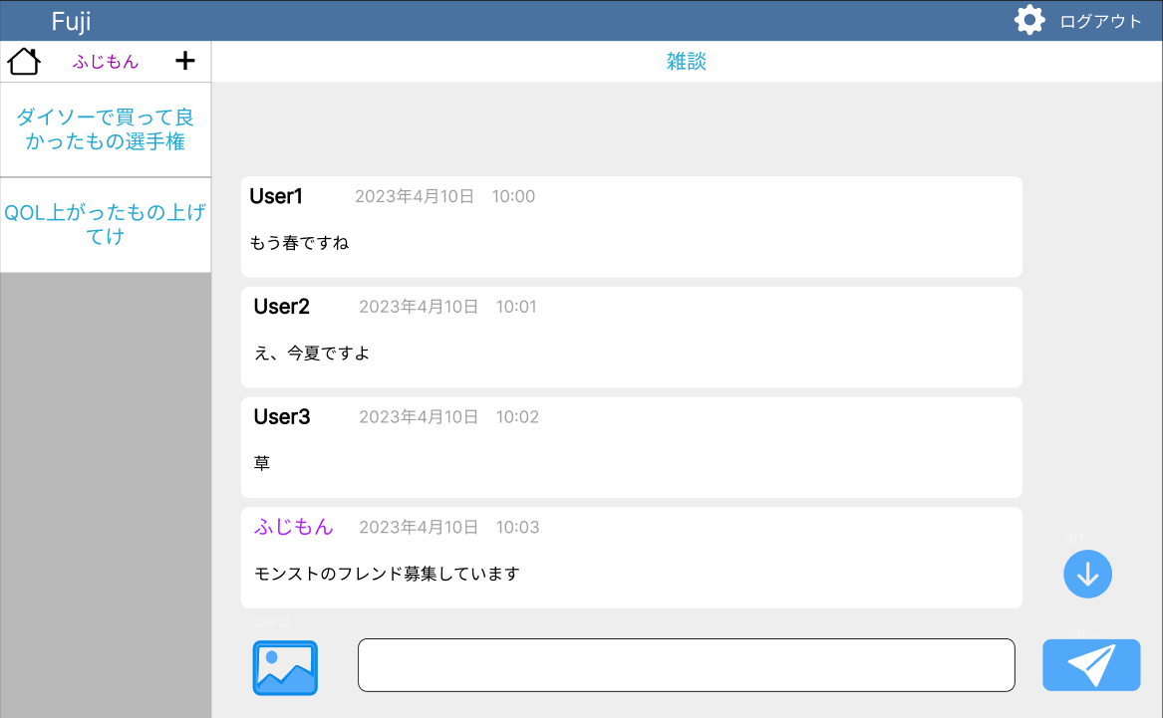
チャット画面（予定）

